Slide 1

Milujem Európu
Slepá mapa

Slide 2
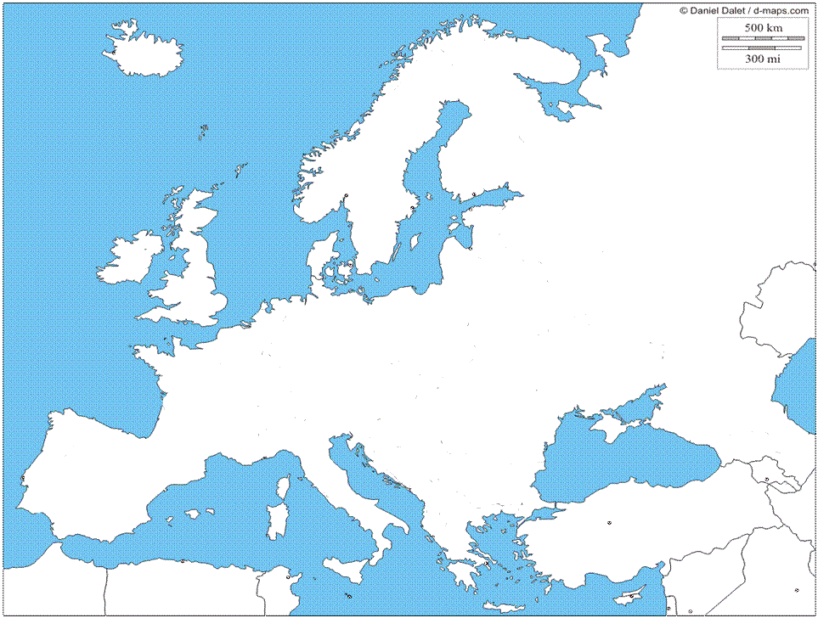
Správne označ krajinu Európy a priraď jej štátnu vlajku

Slide 3




Nemecko

Slide 4




Fínsko

Slide 5




Španielsko

Slide 6



Nórsko

Slide 7




Taliansko

Slide 8

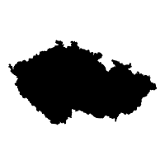
Česko

Slide 9



Veľká Británia

Slide 10


Rakúsko

Slide 11

Bulharsko

Slide 12


Portugalsko

Slide 13


Belgicko

Slide 14

Švédsko

Slide 15

Maďarsko

Slide 16


Švajčiarsko

Slide 17


Slovinsko

Slide 18


Slovensko

Slide 19

Rumunsko

Slide 20

Poľsko

Slide 21


Francúzsko

